Slide 1
《期末考试》人教8物上
刷真题
试卷1 洛阳市2022—2023学年第一学期期末考试试卷
试卷2 洛阳市2021—2022学年第一学期期末考试试卷
试卷3 孟津区2022—2023学年第一学期期末考试试卷
试卷4 伊川县2022—2023学年（上）期末试卷
试卷5 汝阳县2022—2023学年第一学期期末学科素养检测卷
试卷6 新安县2022—2023学年第一学期期末教学质量检测试卷
试卷7 宜阳县2022—2023学年第一学期期末质量检测试卷
试卷8 嵩县2022—2023学年第一学期期末考试试卷
试卷9 栾川县2022—2023学年第一学期期末教学质量检测

Slide 2
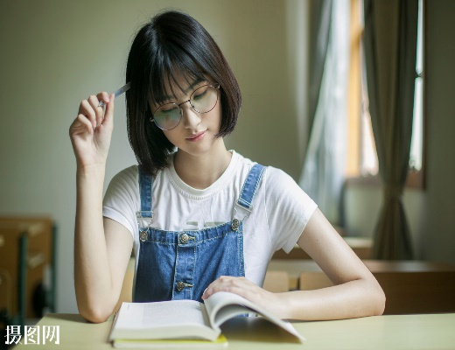
《期末考试》人教8物上
洛阳市2021—2022学年第一学期期末考试试卷

Slide 3
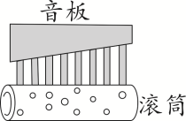
一、填空题（本题共8小题，每空1分，共23分）
1.在物理学中，常用比值法来定义物理量，如：用“路程”与“时间”之比定义“速度”。请你再列举一例：用 质量与体积 ⁠之比定义“ 密度（答案合理即可） ⁠”。
2.有一音乐盒如图1所示，由滚筒、音板等组成，滚筒转动时，上面突起的焊点拨动音板上的金属条，使它 振动 ⁠发声；金属条越短，发出声音的音调 越高 ⁠（选填“越高”或“越低”）；滚筒上凸起程度不同的焊点拨动金属条时，金属条振动的幅度不同，发出声音的 响度 ⁠不同。
质量与体积
密度（答案合理即可）
振动
越高
响度
图1

Slide 4
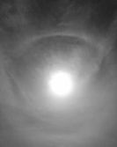
3.小明在接种新冠疫苗时发现，擦拭酒精棉球的部位感觉很凉，原因是酒精 汽化 ⁠（填物态变化名称）时 吸收 ⁠（选填“吸收”或“放出”）热量。细心的他发现，从冰箱里取出的试剂瓶过一会儿外壁变模糊了，这是 液化 ⁠（填物态变化名称）现象。
4.如图2是隋唐洛阳城“天堂”上空出现日晕的精彩瞬间，日晕是太阳光通过云层时被云层中的冰晶分解成七彩光形成的，这是光的 色散 ⁠现象；拍照时，“天堂”通过镜头成 倒立 ⁠（选填“正立”或“倒立”）、缩小的实像。若想要拍摄“天堂”顶部的特写，摄影者要 靠近 ⁠（选填“靠近”或“远离”）“天堂”，同时将相机镜头 前伸 ⁠（选填“前伸”或“后缩”）。
汽化
吸收
液化
色
散
倒立
靠近
前伸
图2

Slide 5
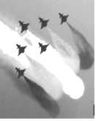
5.如图3所示，在第十三届中国国际航空航天博览会上，我国自主研发的歼10战斗机正在进行整齐划一的编队飞行表演，其中第一架飞机相对于其他飞机是 静止 ⁠（选填“静止”或“运动”）的，若以 地面 ⁠为参照物，它是运动的。歼10战斗机上挂载PL10红外成像制导的空空导弹，它的制导系统是利用红外线的 热 ⁠效应来显示目标图像的。
静止
地面
热
图3

Slide 6
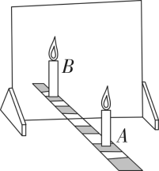
6.如图4是探究“平面镜成像特点”的实验装置，其中A为玻璃板前点燃的蜡烛，B为玻璃板后未点燃的蜡烛，A、B两支蜡烛的大小 相同 ⁠，实验时眼睛应从 A ⁠（选填“A”或“B”）的一侧观察成像情况，实验中多次改变蜡烛A的位置目的是 寻找普遍规律 ⁠。
相
同
A
寻找普遍规律
图4

Slide 7
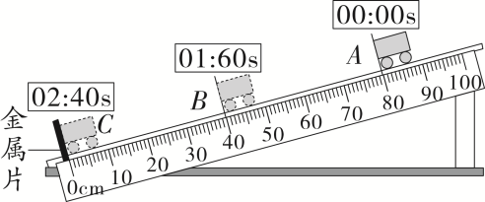
v＝$\frac{s}{t}$
7.如图5是“测量平均速度”的实验，该实验的原理是 v＝$\frac{s}{t}$ ⁠，斜面底部金属片的作用是 便于测量时间 ⁠；实验时让小车从斜面A点由静止下滑并开始计时，测得数据如图中所示，则BC段的平均速度v_{BC}＝ 0.5 ⁠m/s。
便于测量时间
0.5
图5

Slide 8
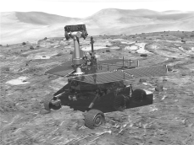
8.如图6是“祝融号”火星车，它的外表面被一种保温隔热材料——“气凝胶”包裹着，1 cm³这种“气凝胶”的质量仅为15 mg，则它的密度为 15 ⁠kg/m³。某飞机采用密度为6×10³ kg/m³的高强度合金材料制造，需要合金1.2×10⁵ kg，若采用这种“气凝胶”代替合金材料，则需要这种“气凝胶”的质量为 300 ⁠kg。
15
300
图6
【解析】气凝胶的密度ρ＝$\frac{m}{V}$＝$\frac{15×10^{−3}g}{1 cm^{3}}$＝0.015 g/cm³＝15 kg/m³；
合金的体积V_{合金}＝$\frac{m_{\text{合金}}}{ρ_{\text{合金}}}$＝$\frac{1\text{.}2×10^{5}kg}{6×10^{3}kg\text{/}m^{3}}$＝20 m³，则“气凝胶”的质量m'＝ρV_{合金}＝15 kg/m³×20 m³＝300 kg。

Slide 9
二、选择题（本题共10小题，每小题3分，共30分。第9～16题每小题只有一个选项符合题目要求，第17～18题每小题有两个选项符合题目要求，全部选对的得3分，选对但不全的得1分，有选错的得0分）
A
9.下列数据中与实际相符的是（ A ）
A.成人正常步行的速度约为1.1 m/s
B.一支钢笔的长度约为15 dm
C.使人感到舒服的室温约为37 ℃
D.一个苹果的质量约为1 kg

Slide 10
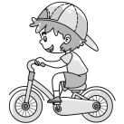
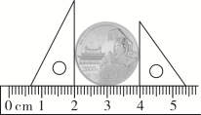
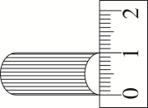
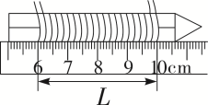
B
10.如图7所示，下列有关长度的测量不．正．确．的是（ B ）
甲
乙
丙
丁
图7
A.图甲中测自行车通过的路程，可先记下车轮转过的圈数N，再乘以车轮的周长L
B.图乙中使用三角板和刻度尺，测出纪念币的直径为2.0 cm
C.图丙中先测出几十张纸的厚度，除以纸的张数，可以得出一张纸的厚度
D.图丁中把金属丝密绕在铅笔上N圈，测出密绕部分的长度L，则金属丝直径D＝$\frac{L}{N}$

Slide 11
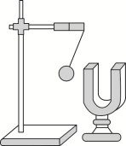
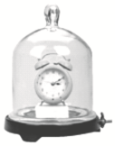
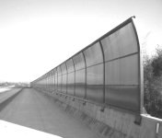
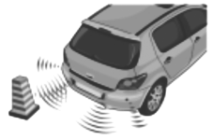
C
11.如图8所示，下列关于声现象的说法，错．误．的是（ C ）
甲
乙
丙
丁
图8
A.图甲中，通过观察乒乓球被发声的音叉弹开，认识到发声的音叉在振动
B.图乙中，逐渐抽出玻璃罩内的空气，铃声变小
C.图丙中，高速公路两旁的隔音板，可以在声源处减弱噪声
D.图丁中，开启倒车雷达，可利用超声波回声定位显示障碍物情况

Slide 12
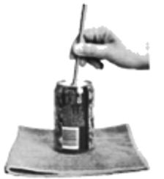
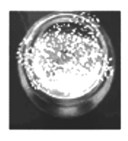
12.如图9所示，将冰块放于易拉罐中并加入适量的盐，用筷子搅拌大约半分钟，用温度计测量罐中冰与盐水混合物的温度，发现其温度低于0 ℃。这时观察易拉罐的下部和底部，就会发现白霜。下列说法正确的是（ D ）
D
图9
A.霜是周围空气中的水蒸气遇冷凝固形成的
B.形成霜的过程需要吸热
C.冰中加盐提高了冰的熔点
D.如果不加盐，则罐底会出现小水珠而不是白霜

Slide 13
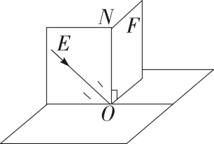
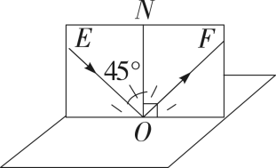
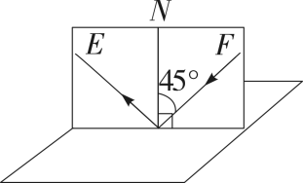
13.如图10所示是小明探究光的反射定律的实验过程。下列叙述正确的是（ D ）
D
甲
乙
丙
图10
A.图甲中若入射光绕O点顺时针转动，则反射光也绕O点顺时针转动
B.图甲中若入射光沿NO方向入射，则反射角为90°
C.图乙中反射光不存在
D.甲、丙两图说明，在反射现象中光路是可逆的

Slide 14
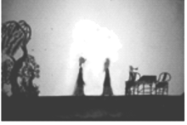
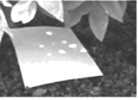
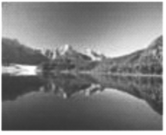
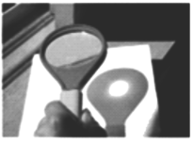
14.如图11是河南卫视“中秋奇妙游”开篇“皮影戏”的一个画面，下列现象中与“皮影戏”形成原因相同的是（ A ）
A
图11
A.树荫下的圆形光斑 B.雨后的彩虹
C.山的“倒影” D.凸透镜使光会聚

Slide 15
B
15.下列关于水沸腾的实验，说法正确的是（ B ）
A.水沸腾时冒出的“白气”是水蒸气
B.水的沸点随气压的降低而降低
C.水沸腾的现象只发生在液体的表面
D.水沸腾后继续加热，水的温度会不断升高

Slide 16
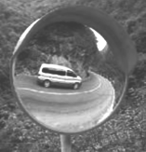
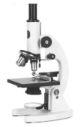
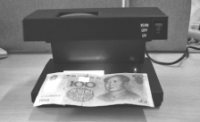
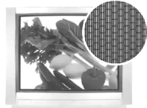
C
16.如图12所示，关于下列物品的说法正确的是（ C ）
图12
A.验钞机是利用紫外线有杀菌作用工作的
B.电视机画面上的丰富色彩由红、黄、蓝三种色光混合而成
C.公路转弯处利用凸面镜扩大视野
D.使用显微镜时，若光线较暗，可利用载物台下的凸面镜会聚光，提高视野亮度

Slide 17
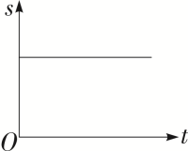
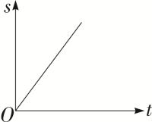
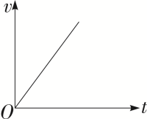
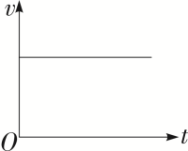
17.（双选）用图象可以表示物体的运动规律，图13中表示物体做匀速直线运动的是（ BD ）
BD
A
B
C
D
图13

Slide 18
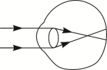
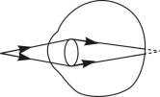
18.（双选）如图14所示，关于近视眼和远视眼成因及矫正方法，下列说法正确的是（ AC ）
AC
甲
乙
图14
A.甲为近视眼，应配戴凹透镜矫正
B.甲为远视眼，应配戴凸透镜矫正
C.乙为远视眼，应配戴凸透镜矫正
D.乙为近视眼，应配戴凹透镜矫正

Slide 19
【解析】近视眼的晶状体较厚，会聚能力较强，看远处的物体时，将像成在视网膜的前面，需戴凹透镜矫正，故近视眼的成因是图甲，用配戴凹透镜的方式进行矫正。远视眼的晶状体较薄，会聚能力较弱，看近处的物体时，将像成在视网膜的后面，需戴凸透镜矫正，故远视眼的成因是图乙，用配戴凸透镜的方式进行矫正。故选AC。

Slide 20
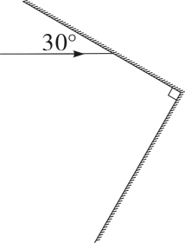
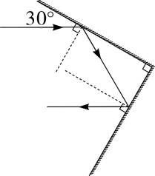
三、作图题（本题共2小题，每小题4分，共8分）
19.如图15所示是自行车尾灯的局部结构图，请完成反射光路。
图15

Slide 21
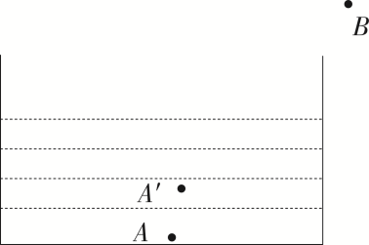
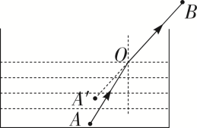
20.如图16所示，装有水的杯子底部A处有一枚硬币，眼睛在B处看到硬币的像在A'处，请在图中画出人眼看到硬币的光路图。
图16

Slide 22
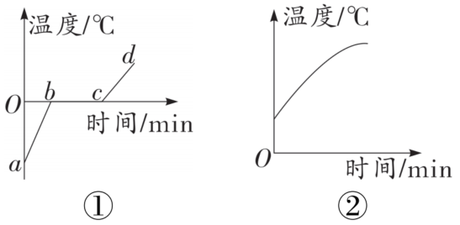
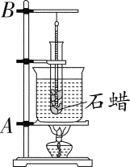
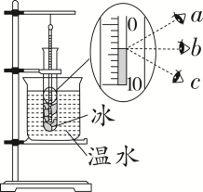
四、实验探究题（本题共3小题，第21题7分，第22题7分，第23题8分，共22分）
21.不同物质由固态变成液态的过程中，温度的变化规律相同吗？小明分别采用如图17甲、乙所示的实验装置探究石蜡、冰的熔化特点。
甲
乙
丙
图17

Slide 23
（1）组装甲装置时，A、B两部件中应先固定 A ⁠部件，探究时采用“水浴法”而不直接用酒精灯加热，除了能减缓升温速度，还能使试管内的物质 受热均匀 ⁠。
（2）图乙中读取温度计示数的方法正确的是 b ⁠（选填“a”“b”或“c”），温度计的示数为 －4 ⁠℃。
（3）根据实验数据作出两者温度随时间变化的图象（如图丙），其中石蜡的熔化图象是图 ② ⁠（选填“①”或“②”），判断依据是 石蜡是非晶体，熔化吸热，温度不断升高 ⁠。
（4）图丙①中物质在bc之间处于 固液共存态 ⁠（选填“固态”“液态”或“固液共存态”）。
A
受热均匀
b
－4
②
石蜡是非晶体，熔化吸热，温度不断升高
固液共存态

Slide 24
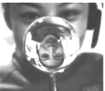
22.图18甲是小明同学“探究凸透镜成像的规律”的装置，凸透镜的焦距是10 cm。
甲
乙
丙
图18
同
（1）点燃蜡烛后，应调节烛焰、凸透镜和光屏，使它们的中心在 同一高度 ⁠上。
一高度
（2）将实验器材按图中甲位置放置，光屏上成清晰的像，应用此规律工作的是 投影仪 ⁠（选填“照相机”“投影仪”或“放大镜”）。实验一段时间后，原来成在光屏中央的像“跑”到图乙所示的位置，若要像重新回到光屏中央，请说出一种可行的方法 将蜡烛向上移动 ⁠。
投影仪
将蜡烛向上移
动

Slide 25
（3）调整高度后，小明将图甲中的凸透镜取下，换成一个焦距是12 cm的凸透镜，看到光屏上的像变模糊了，他将光屏向 远离 ⁠（选填“靠近”或“远离”）透镜方向移动直到像又清晰了，这个像会 变大 ⁠（选填“变大”“变小”或“不变”）。
（4）图丙是“天宫课堂”中航天员王亚平通过水球成 实 ⁠（选填“实”或“虚”）像的瞬间。小明想模拟这个情景，于是去掉光屏，眼睛从光屏位置的右侧看向透镜，他 能 ⁠（选填“能”或“不能”）看到烛焰倒立的像。
远离
变
大
实
能

Slide 26
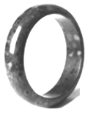
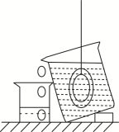
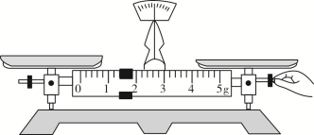
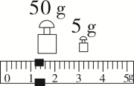
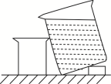
23.图19甲所示是小明在“洛阳牡丹文化节”赏花期间，给妈妈买的洛阳特产——梅花玉手镯，他想测出手镯的密度，就和小亮一起到实验室，利用天平、砝码、量筒、大烧杯、小烧杯、小木块、适量的水、细线等器材，想出了如下的实验方法：
甲
乙
丙
甲
乙
丙
图19
图20

Slide 27
（1）图19乙是小明在调节天平时的情景，他在操作上的错误之处是 游码未在零刻度线处 ⁠；小明纠正错误后，发现指针静止在分度盘中央刻度线的左侧，此时应将平衡螺母向 右 ⁠（选填“左”或“右”）调节，使天平平衡。
游码未在零刻度线处
右
【解析】（1）由图19乙图可知，游码未放在零刻度线处；纠正错误后，指针指向分度盘的左侧，则平衡螺母应向右调节；
（2）小明按照以下步骤继续实验：
①将手镯放在天平左盘，天平平衡时右盘中所加砝码和游码的位置如图19丙所示，则手镯质量为 56.2 ⁠g。
56.2
②为测量手镯的体积，小明将小木块垫在大烧杯下面使其倾斜，并加水至杯口，如图20甲所示；然后用细线系住手镯，将其浸没在水中，同时用小烧杯承接溢出的水，如图20乙所示。

Slide 28
③将小烧杯中的水倒入量筒，水面如图20丙所示，则溢出水的体积为 20 ⁠cm³。
④手镯的密度是 2.81 ⁠g/cm³。
20
2.81
【解析】（2）①手镯的质量等于砝码质量和游码刻度之和，游码标尺的分度值为0.2 g，则m＝50 g＋5 g＋1.2 g＝56.2 g；③由图20丙图可知，溢出水的体积V＝20 mL＝20 cm³；④由ρ＝$\frac{m}{V}$可知，手镯的密度ρ＝$\frac{m}{V}$＝$\frac{56\text{.}2 g}{20 cm^{3}}$＝2.81 g/cm³；

Slide 29
（3）细心的小亮发现，步骤③中小烧杯里总会残留一些水，导致测量的密度值偏 大 ⁠（选填“大”或“小”）。于是他改进了实验方案，在步骤②前先测出空小烧杯的质量为35 g，将步骤③改为测出小烧杯和溢出水的总质量为55.5 g，由此他计算得出手镯的体积为 20.5 ⁠cm³，手镯的密度是 2.74 ⁠g/cm³。
大
20.5
2.74
【解析】（3）小烧杯里残留些水，使得量筒中水的体积偏小，即手镯的体积偏小，则由ρ＝$\frac{m}{V}$可知密度偏大。依据题意可知，溢出水的质量为m_{水}＝55.5 g－35 g＝20.5 g；所以手镯的体积V＝V_{水}＝$\frac{m_{\text{水}}}{ρ_{\text{水}}}$＝$\frac{20\text{.}5 g}{1 g\text{/}cm^{3}}$＝20.5 cm³；故手镯的密度ρ＝$\frac{m}{V}$＝$\frac{56\text{.}2 g}{20\text{.}5 cm^{3}}$≈2.74 g/cm³。

Slide 30
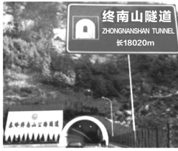
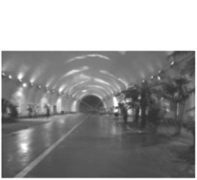
五、综合应用题（本题共2小题，第24题8分，第25题9分，共17分）
24.暑假，小明和家人开车到重庆游玩，出发前他查得洛阳到重庆的距离约1 050 km。
甲
乙
图21

Slide 31
（1）他们计划早上六点出发，如果汽车的平均速度为75 km/h，请计算他们大约几点能到达目的地？
解：（1）他们到达目的地所用的时间
t＝$\frac{s}{v}$＝$\frac{1 050 km}{75 km\text{/}h}$＝14 h
他们计划早上六点出发，则他们大约晚上八点能到达目的地。

Slide 32
（2）当他们行驶到被称为“亚洲最长最美”的秦岭终南山隧道时，看到如图21甲所示的路牌。小明记录了汽车通过隧道用时15 min，国家规定隧道内小型车辆限速为80 km/h，请通过计算判断他们的车辆是否超速？（保留一位小数）
解：（2）隧道的长s'＝18 020 m＝18.02 km
汽车通过隧道的平均速度v'＝$\frac{s\text{′}}{t\text{′}}$＝$\frac{18\text{.}02 km}{\frac{15}{60}h}$≈72.1 km/h
72.1 km/h＜80 km/h，故他们的车辆没有超速。
（3）隧道内小明惊喜地发现，墙上会出现如图21乙所示的“鲜花绿树，蓝天白云”，这是特殊灯带将光照在墙壁上，所呈现的“美景”。人们能从各个方向看到这些“美景”，是因为光在墙壁上发生了 漫反射 ⁠。
漫反射

Slide 33
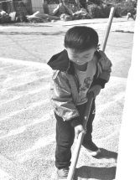
25.周末小明帮农忙的家人晒稻谷，他把稻谷均匀平摊成矩形铺在晒场上如图22甲所示。妈妈鼓励小明用学过的知识估测稻谷的密度和总质量。
甲
乙
图22

Slide 34
（1）小明找到一个空的标有550 mL（1 mL＝1 cm³）的纯净水瓶（质量忽略不计），往里面装满了稻谷，用电子秤测出质量为605 g（如图22乙所示），由此他估算出稻谷的密度大约是多少？
解：（1）稻谷的体积V₁＝550 mL＝550 cm³，因纯净水瓶的质量忽略不计，则瓶中稻谷的质量m₁＝605 g
稻谷的密度
ρ＝$\frac{m_{1}}{V_{1}}$＝$\frac{605 g}{550 cm^{3}}$＝1.1 g/cm³＝1.1×10³ kg/m³

Slide 35
（2）小明用刻度尺测出摊开的稻谷平均厚度约为1 cm，又用卷尺测出矩形的长、宽分别为20 m和10 m，利用测出的密度值，请你帮小明估算这堆稻谷的总质量约是多少吨？
解：（2）这堆稻谷的总体积
V＝20 m×10 m×1×10^{－2}m＝2 m³
这堆稻谷的总质量
m＝ρV＝1.1×10³ kg/m³×2 m³＝2.2×10³ kg＝2.2 t
（3）细心的小明上网查了该品种谷粒的密度，发现自己测量的密度偏小，请你说出一种可能的原因 矿泉水瓶内的稻谷之间有缝隙，测出稻谷体积偏大，所以测出密度偏小 ⁠。
矿泉水瓶内的稻谷之间有缝隙，测出
稻谷体积偏大，所以测出密度偏小

